Slide 1

Trường Tiểu học Đa Phúc
Chào mừng thầy cô và các em học sinh
đến với tiết Tiếng Việt – Lớp 3A2
Giáo viên: Nguyễn Hồng Nhung

Slide 2






Slide 3


·
Đọc mở rộng
·

Slide 4

Đọc bài văn, bài thơ về đồ vật thông minh giúp con người trong công việc

Slide 5

Hoàn thành Phiếu đọc sách
Tên bài
Tên và công dụng đồ vật
Tác giả
Điều em muốn biết thêm
Ngày đọc

Slide 6
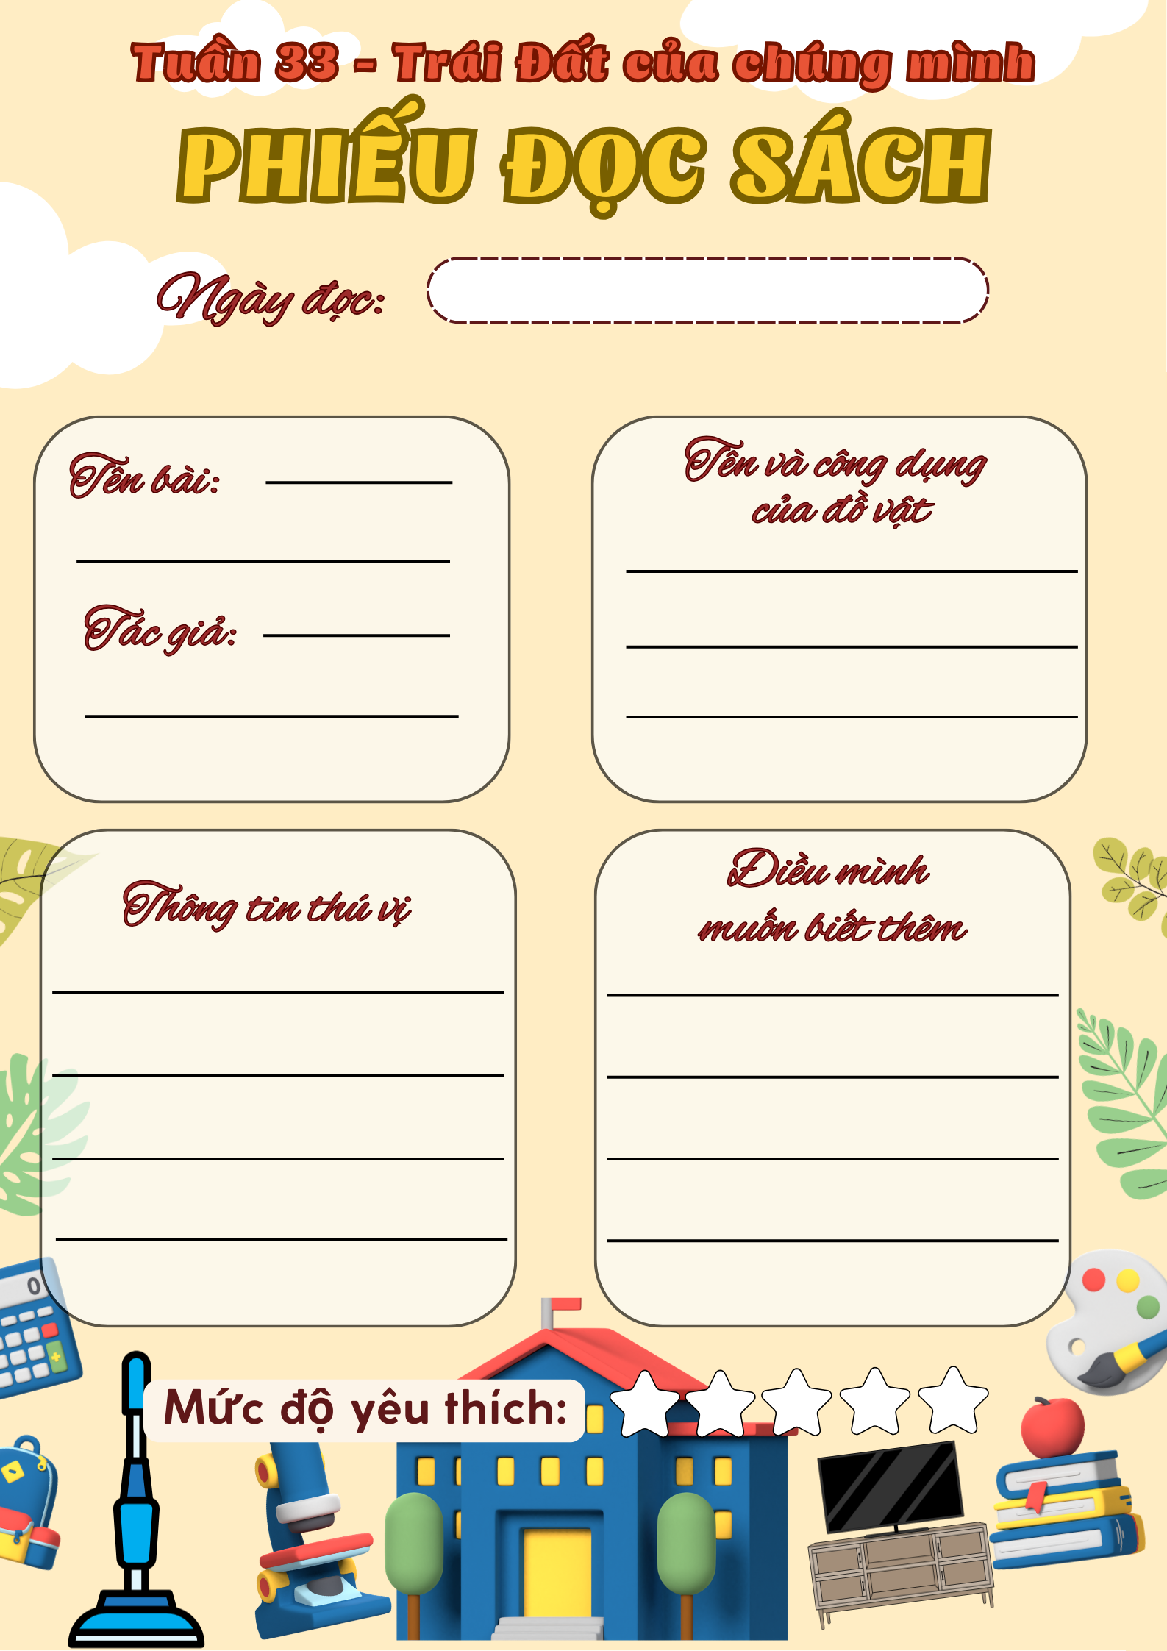

Slide 7
Trao đổi với bạn về nội dung đã đọc

Slide 8

+ Tên của bài viết là gì?
+ Tên tác giả là ai?
+ Rô –bốt trong bài đó biết làm gì?
+ Em có nhận xét gì về rô – bốt trong bài đã đọc?

Slide 9

CHIA SẺ TRƯỚC LỚP

